Slide 1

POUKE O VERI IZ KNJIGE ISUSA NAVINA
4. tromesečje 2025. Prezentacija biblijske pouke 13. decembar 2025.

Slide 2

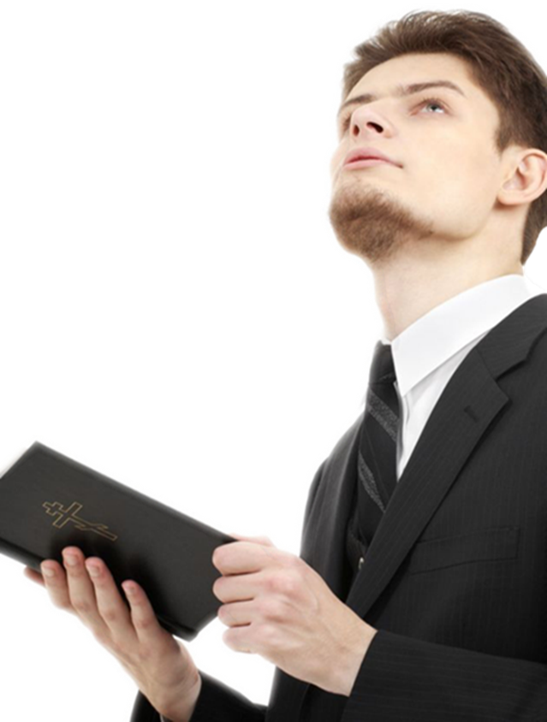
Upamtite stih
PRIČE 15,1:
“Odgovor blag utišava gnev, a reč preka podiže srdnju.”

Slide 3


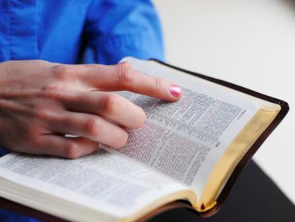

Ne postoji narod bez zakona i zemlje. Takav je slučaj i sa biblijskim Izelom koji prima Božji zakon (2. Mojsijeva) i dobija zemlju (Knjiga Isusa Navina). Međutim, kao carstvu sveštenika, njima je takođe bio potreban snažan identitet, ukorenjen u njihovom pozivu da kao izabrani narod budu Božji predstavnici na zemlji. Takav identitet ne bi opstao bez dva osnovna elementa: potpune posvećenosti i jedinstva. O ovoj temi govori poglavlje Isus Navin 22. U ovom trenutku, zemlja je osvojena i podeljena između svih plemena – barem delimično (jer ima još posla). Bez obzira na ovu činjenicu, Izrael je ipak morao da shvati šta znači biti Izrael. Potreba da razumeju svoj identitet je svrha završnih govora u knjizi, koji se nalaze u tekstovima Isus Navin 22,1–8; Isus Navin 23 i Isus Navin 24,1–28.

Slide 4
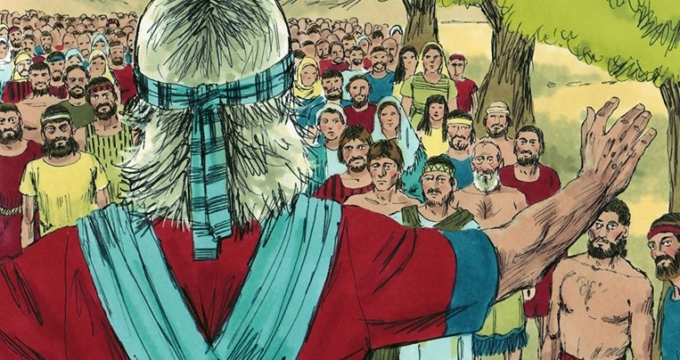
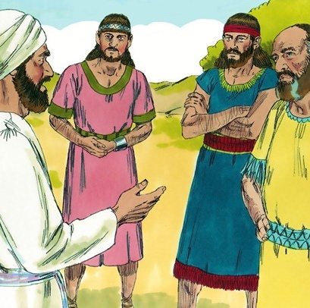
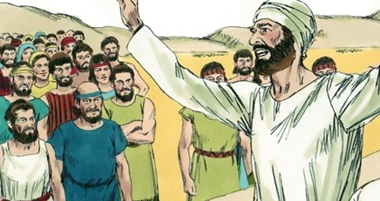
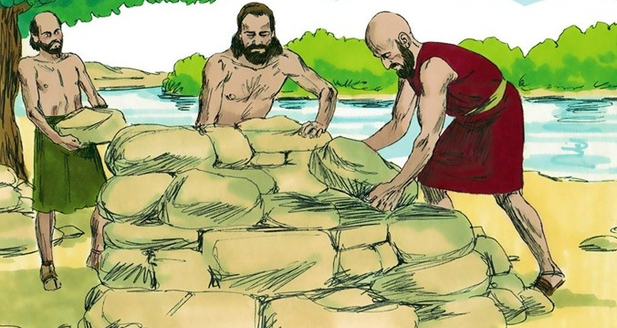
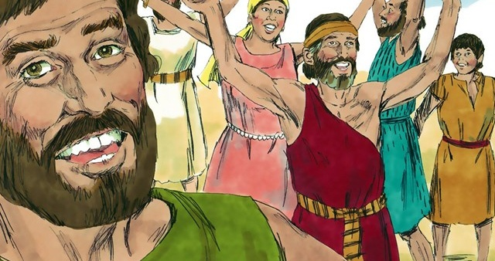
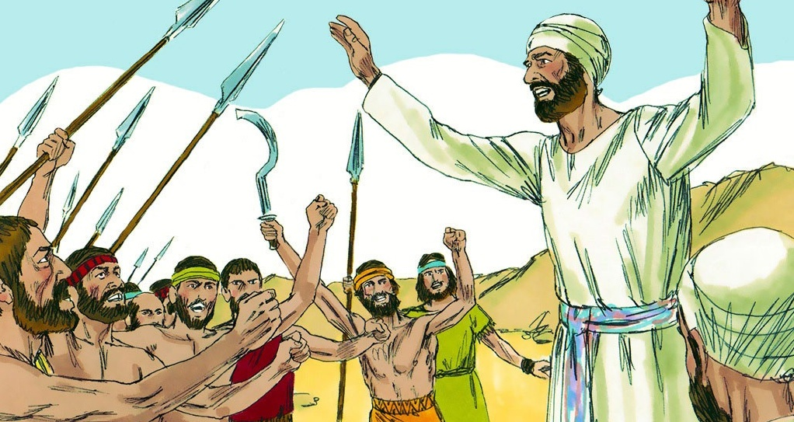
„Blagi odgovor utišava gnev, a gruba reč, pokreće jarost.“ (Priće Solomunove 15,1 NSP)

Slide 5

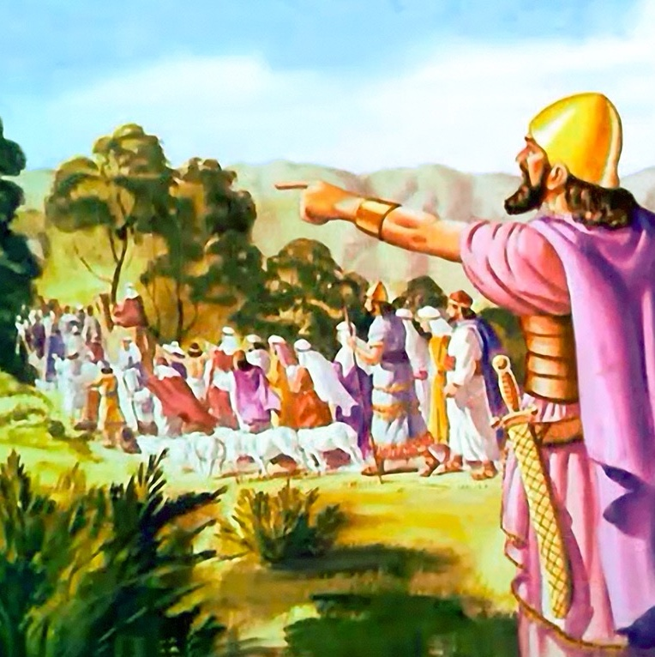
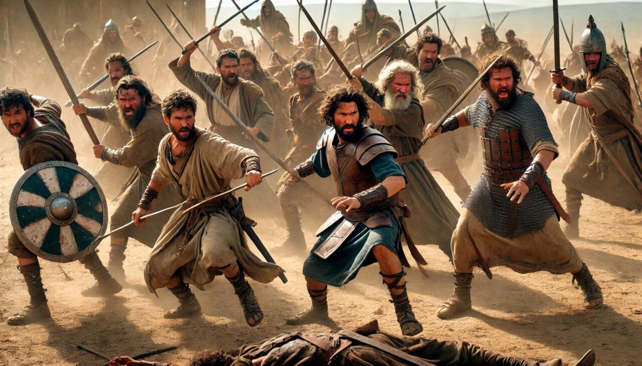





Nakon nekoliko godina rata, Izrael je osvojio Hanan, iako još nisu bili proterani svi njegovi stanovnici.
Dva i po plemena koja su zauzela istočni deo (Ruvim, Gad i polovina plemena Manasije) i koja su prešla Jordan kako bi pomogla u osvajanju, verno su ispunila svoju obavezu.
Konačno je došlo vreme za rastanak. Nakon što ih je blagoslovio i savetovao im da nastave Božjim putem, Jošua ih je otpustio. Ali oproštaj je bio zasenjen ozbiljnim nesporazumom koji je lako mogao uništiti jedinstvo izraelskog naroda.
Oproštajni govor (Isus Navin 22,1-8)
Razlog sukoba (Isus Navin 22,10-12)
Optužbe (Isus navin 22,13-20)
Ljubazan odgovor (Isus navin 22,21-29)
Pomirenje (Isus Navin 22,30-34)

Slide 6


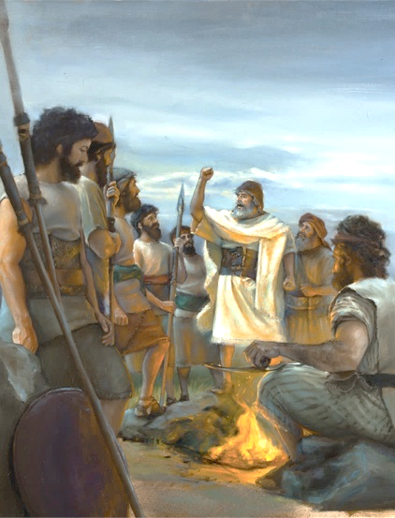
OPROŠTAJNI GOVOR
„Samo pazite dobro da vršite zapovest i zakon, što vam je zapovedio Mojsije sluga Gospodnji, da ljubite Gospoda Boga svojega i da hodite svim putevima Njegovim, i čuvate zapovesti Njegove i držite ih se, i da Mu služite svim srcem svojim i svom dušom svojom.“ (Isus navin 22,5)
Budući da će Jordan uzrokovati razdvajanje plemena, Isus Navin je mudro posavetovao dva i po plemena kako bi mogli ostati verni (Isus Navin 22,5):
Ljubi Gospoda, Boga svojega
Ponašaj se po Njegovoj volji
Poslušaj Njegove zapovesti
Ostani čvrsto sjedinjen s Njim
Služi Mu svim bićem svojim.
Ljubav je načelo koje bi nas trebalo voditi k Bogu. Volimo ga jer je On prvi voleo nas (1. Jovanova 4,19).
Ovako se pokazuje ponašanje koje se očeku-je od onih koji odluče da hode sa Bogom.
Poslušnost je prirodni rezultat zahvalnog srca koje razume šta je Bog učinio.
Moramo se čvrsto držati Boga ne dopuštaju-ći nikakvom razdvajanju da prekine tu vezu.
Svoju istinsku svrhu, zadovoljstvo i život u izobilju pronalazimo kada dragovoljno i sa ljubavlju služimo svom Stvoritelju.

Slide 7


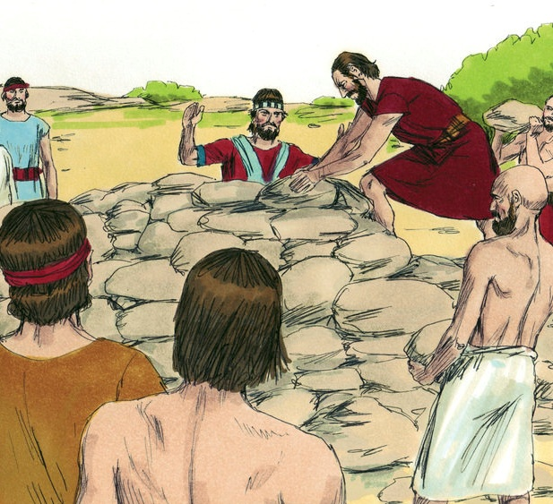
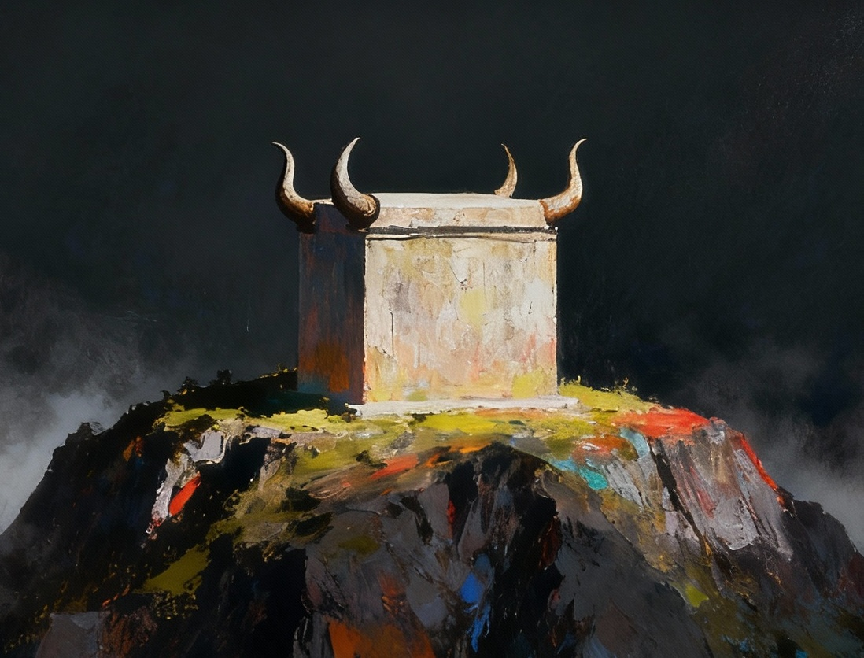
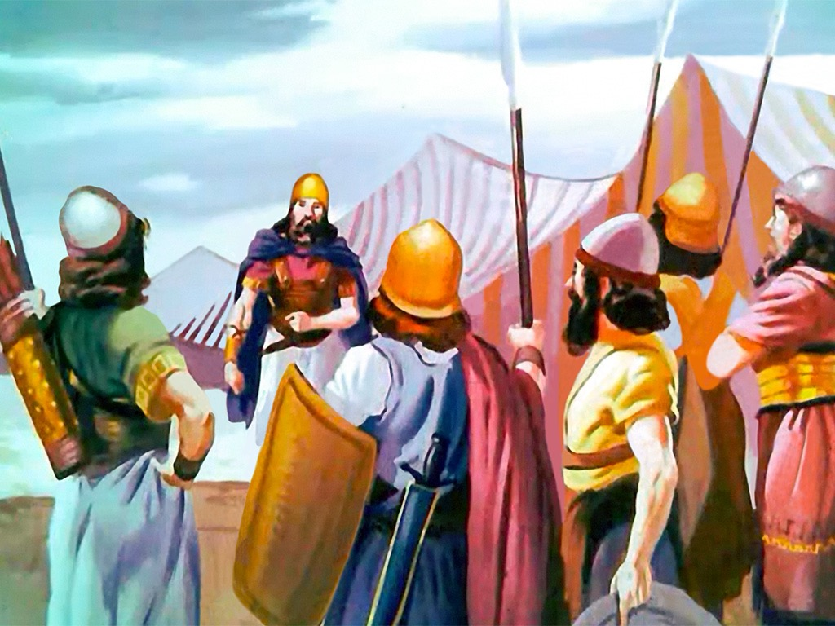
RAZLOG ZA SUKOB
„A kad dođoše na među jordansku u zemlji hananskoj, načiniše sinovi Ruvimovi i sinovi Gadovi i polovina plemena Manasijinog oltar onde na Jordanu, oltar velik i naočit.“ (Isus Navin 22,10).
Blizu mesta gde je Isus Navin podigao spo- menik čudesnom prelasku preko Jordana, dva i po plemena sagradila su žrtvenik sli- čan žrtveniku Svetišta (Isus Navin 22,10. 28).
Ovaj čin je protumačen kao kršenje zakona koji je zabranjivao prinošenje žrtava na mestu koje nije žrtvenik za paljenice u Svetištu (3. Moj. 17,8.9).
Ostatak Izraelaca odlučio je da iskoreni ovaj greh napadom na svoju braću (Isus Navin 22,12). Ali Bog je intervenisao kako bi sprečio krvavi građanski rat. Podigao je ljude koji su odlučili da se ne sudi bez svih dokaza, priznali su opravdanost sumnje i odlučili su da daju svojoj braći priliku za objašnjenje (Isus Navin 22,13.14).
Kako se ispostavilo, njihova jedina greška bila je to što nisu obavestili braću o svojim namerama... ali to nije bio greh.

Slide 8

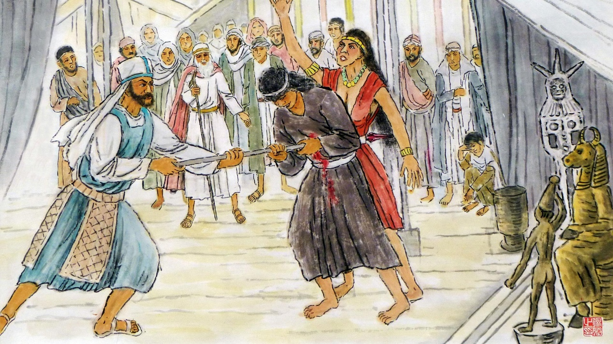
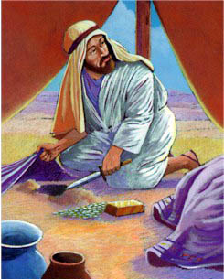
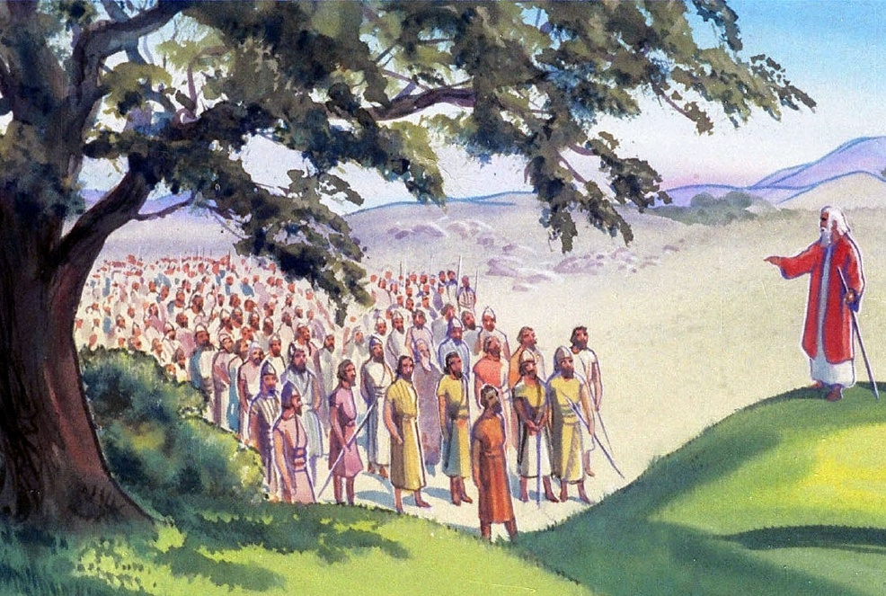
OPTUŽBE
„Ovako veli sav zbor Gospodnji, kakav je to greh kojim se ogrešiste Bogu Izraelovom odvrativši se danas od Gospoda, načinivši oltar da se odmetnete danas od Gospoda?“ (Isus Navin 22,16)
Zašto je Fines izabran za čelnika istražnog odbora (Isus Navin 22,13.14)?
Fines, sin prvosveštenika, bio je neumoljiv u zaustavljanju greha kod Val Fegora (Br. 25,7.8). U svom govoru povezao je ovaj greh s Ahanovim grehom i izjednačio ga s onim koji su navodno počinila dva i po plemena (Isus Navin 22,16-20).
Finesov govor je imao savršenog smisla. Ako bi se žrtve prinosile na novopodignutom žrtveniku, Bog bi zbog toga kaznio celi Izrael (I. Navin 22,18b).
Međutim, dao im je priliku da isprave tu pogrešku, pre nego što su počinili greh: ponudio im je priliku da se vrate na jordansku stranu gde se nalazilo Svetište (Isus Navin 22,19).

Slide 9


LJUBAZAN ODGOVOR
„Ako smo načinili oltar da se odvratimo od Gospoda ili da prinosimo na njemu žrtve paljenice ili darove ili da prinosimo na njemu žrtve zahvalne, onda Gospod neka nam sudi.“ (Isus Navin 22,23)
Kada su plemena Ruvim i Gad kao i polovina plemena Manasije bili optuženi, postupili su na uzoran način:
Optužbe su saslušali u tišini.
Pozvali su Boga za svedoka
Prihvatili su kaznu ako su sagrešili.
Otkrili su svoje prave motive.
Budući da Izraelci nisu znali motive svoje braće za izgradnju oltara, na um su im došli pobuna, želja za odvajanjem i božanska kazna.
Stvarnost je bila sasvim drugačija: imali su želju da ostanu ujedinjeni sa svojom braćom i izbegnu buduće razdvajanje od Izraelaca (Isus Navin 22,24-26).
Iako su prozvana plemena mogla da se uvrede optužbama i burno reaguju u svoju obranu, zahvaljujući njihovom prijateljskom odgovoru, rat je bio izbegnut.

Slide 10

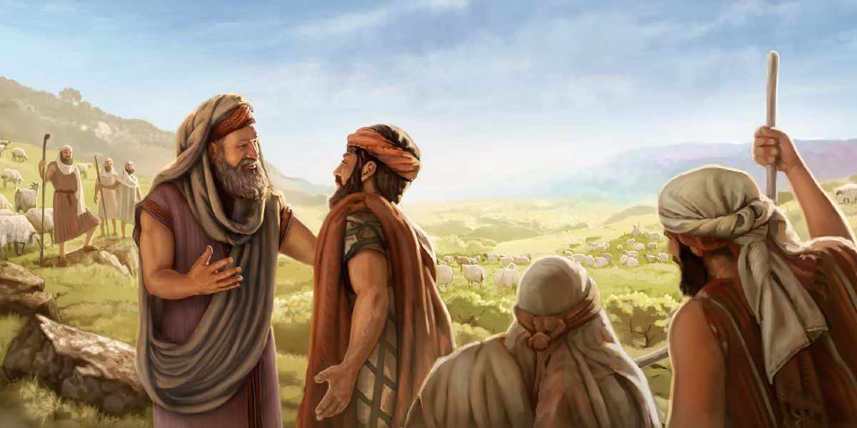
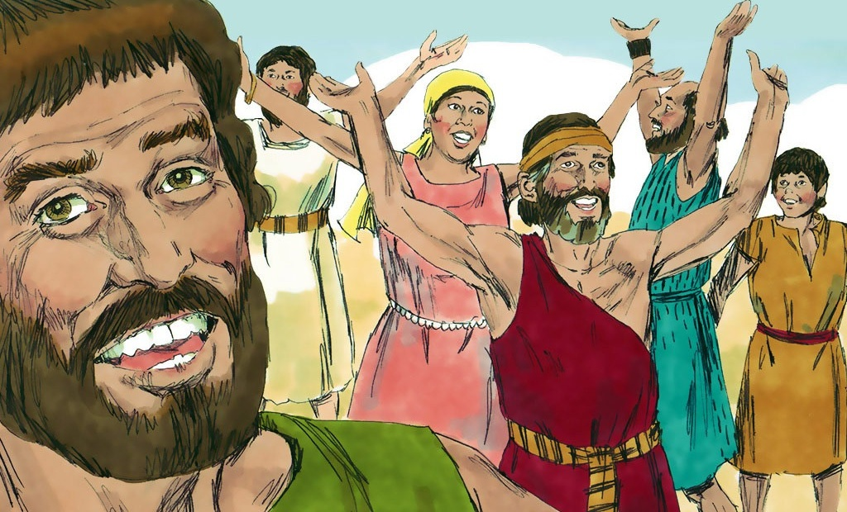
POMIRENJE
„I bi po volji sinovima Izrailjevim; i hvališe Boga sinovi Izrailjevi, i ne govoriše više da idu da se biju s njima da potru zemlju, u kojoj žive sinovi Ruvimovi i sinovi Gadovi.“ (Isus Navin 22,33)
Videvši da je optužba neutemeljena, Fines i izraelska delegacija osetili su olakšanje (Jošua 22:30-31). Sa svoje strane, kada su Izraelci saznali istinu, radovali su se i hvalili Boga (Isus Navin 22,32.33).
Zahvaljujući njihovom primeru možemo videti potrebne korake za vraćanje mira u sličnim situacijama kad se radi o porodici, crkvi i zajednici:
Ne donosite preuranjene zaključke.
Razgovarajte o problemima pre nego što delujete.
Budite spremni na žrtve da postignete jedinstvo.
Pristojno odgovorite na optužbe.
Radujte se i blagosiljajte Boga kad se mir obnovi.
Razjasnite svoje namere.

Slide 11

„Sinovi Gadovi i Ruvimovi tada su na svoj žrtvenik urezali natpis koji je označavao svrhu za koju je podignut i rekli su: ‘Ovo je svedočanstvo među nama da je Gospod Bog.’ Tako su nastojali da se izbegnu buduća pogrešna tumačenja i ukloni sve što bi moglo biti uzrok iskušenja.
Koliko često ozbiljne poteškoće nastaju zbog običnog pogrešnog tumačenja, čak i među onima koji su vođeni najplemenitijim motivima! A bez iskazivanja uljudnosti i strpljenja, kakve teške, pa čak i kobne posledice mogu da nastanu!… Cenzura i kleveta nikada nisu uspele nikoga spasiti od lažnog mišljenja; naprotiv, doprinele su tome da mnoge odvedu na krivi put otvrdnuvši im srca kako se ne bi uverili. Ljubazan duh i uljudno, blago i strpljivo ponašanje mogu da spase zalutale i prikriju mnoštvo greha.”
Elen G. Vajt, Patrijarsi i proroci, str. 496/497.

Slide 12

Kao i kod govora koji se nalaze u poglavljima 23 i 24, reči Isusa Navina u Isus Navin 22,2–8 upućene pripadnicima Ruvimovog, Gadovog i polovini Manasijinog plemena, koji su odlazili na drugu stranu Jordana, trebalo je da budu oproštajni govori. Iako osmišljen kao oproštajni govor, zbog epizode sa oltarom u drugom delu poglavlja, Isus Navin je ponovo stupio u interakciju sa ovim plemenima. Isus Navin otkriva put ka potpunoj posvećenosti, koji počinje ljubavlju i završava se služenjem. Incident koji uključuje prekojordanska plemena, u drugom delu poglavlja, pokazuje da pojedinačna ili grupna posvećenost Gospodu, bez jedinstva, takođe predstavlja pretnju Božjem planu. Ako Izrael želi da izdrži predstojeće izazove, ne može da zaboravi ko je u odnosu na Boga i ko su oni u odnosu jednih prema drugima.

Slide 13
PRIMENA
?
Kako mi znanje iz pouke: ”Život u zemlji”, može pomoći danas?
Razumevši da mi Isus želi pomoći, da se podsetim naloga: ”Prestanite i znajte da sam ja Bog (Ps. 46,10), da shvatim da je Biblija još uvek Božji najveći dar koji otkriva Njegov plan otkupljenja,
Da li želim usred društvenih i kulturoloških uticaja da prihvatim Sveto pismo kao autoritativno, nepogrešivo otkrivenje Božje volje?
Da li želim da ostanem veran celom Pismu a to znači da vršim zapovesti Božje i čuvam svedočanstvo Isusa Hrista?

Slide 14
PRENOŠENJE ISTINE
?
Koje promene treba da ostvarimo u svom životu?
Koje biblijsko načelo iz ove pouke možemo da primenimo danas?

Slide 15
PLAN
?
Kako pouku: ”Život u zemlji”, možemo da koristimo iduće sedmice?
Razgovarajte u razredu ili grupi:
1. Pročitaj Isus Navin. 22,1-8. Šta ovi stihovi govore o posvećenosti Ruvimovog, Gadovog i polovine Manasijinog plemena?
2. Pročitaj Isus Navin 22,5.6. Na šta je Isus Navin na odlasku, pozvao sva Izraelova plemena?
3. Pročitaj Isus Navin 22,9-20. Koje optužbe su plemena sa zap. straniznela protiv istočnih i koliko su optužbe bile utemeljene?
4. Pročitaj Luka 6,37; Jovan 7,24; 1. Kor. 4,5. Na šta Isus i Pavle misle opominjući nas da ne osuđ. Druge? Zašto lako dolazimo do pog. motiva?
5. Pročitaj Isus Navin 22,13-15 i Br. 25. Zašto su Izraelci izabrali Finesa za vođu delegacije za razgovor sa dva i po plemena?
6. Pročitaj Isus Navin 22,21-29 i Priče 15. Šta možemo naučiti iz odgovora plemena sa istočne strane Jordana?
7. Pročitaj Ps. 37,3-6.34.37. 2. Tim. 4,7. Kako se ti nosiš s lažnim optužbama? Navedi neke principe na kojima zasnivaš svoj stav.
8. Pročitaj Isus Navin 20,30-34 i uporedi sa Ps. 135; Jovan 17,20-23; 1. Pet. 3,8.9. Kako nam čitav taj događaj pruža neke uvide
u vezi sa rešavanjem sukoba i načinima da se obezbedi jedinstvo crkve?
9. Pročitaj Filib. 2,3. Kako na Pavlov savet: „Činite jedan drugoga većim od sebe” pomaže da izbegavamo zla nagađanja o
braži i sestrama?

Slide 16
PRENOŠENJE ISTINE
?
Koje promene treba da izvršimo u našem životu?
ODLUČITE!
Starting this week,, I will depend upon Christ’s righteousness not on my own righteousness
Starting this week, I will submit my plans to God daily
NAČELO
PRIMENA
PROBLEM
ODLUKA
Iako je Mojsije umro, njegov uticaj se I dalje osećao dok je za izralski narod sv- itala nova „zora”. Isus Navin, Mojsijev pomoćnik preuzeo je vođstvo Izraela I uz Božju pomoć uveo je taj narod u Bogom obećanu zemlju. U vreme Isusa Navina izraelski narod je uvideo da Bog drži do svojih obećanja. Glavno pitanje kojim knjiga počinje glasi: Da li će Izrael iskoristiti svoju novu priliku I slediti formulu uspeha?
1. Svojom ispruženom rukom Gospod je vodio narod u slobo- du. Taj neočekivani niz božan-skih dela bio je početak njiho-vog obnovljenog putovanja sa Bogom iz Egipta u Hanan.
2. Ti događaji iz prošlosti sada treba da budu opomena i izvor nezaboravnih pouka za nas.Tre bamo učiti iz njih, jer kolikogod okolnosti bile drugačije, duhov- na načela ostaju ista.
Iako je proteklo više od tri hiljade godina od kad je ova knjiga napisana, svet u ko- me danas živimo, du-hovno gledano, ne ra- zlikuje se mnogo od onog sveta. I mi sto- jimo na granici nebe- skog Hanana pa osta- je pitanje: Da li ćemo uz Božju pomoć za- vršiti našu MISIJU?
Naš plan proučavanja Knjige I. Navi- na izgledaće ovako: Knjiga je pode- ljena u tri različite tematske celine: 1. Prelazak reke Jordan; 2. Ratovi za zemlju; 3. Podela zemlje po pleme- nime. Svake sedmice obradićemo jednu temu na ključne događaje određenog poglavlja. Isti božanski poziv se i nama danas upućuje: ”Samo budi slobodan I hrabar!” (Isus Navin 1,7). Štoaje tvoja odluka?

